Slide 1
ФГБУ
«Главный военный клинический госпиталь имени академика Н.Н. Бурденко»
Модернизация эндохирургии через призму высшего сестринского образования путем расширения обязанностей и полномочий специалистов со средним медицинским образованием
Красюков А.В.
Москва 2024

Slide 2
Цель доклада: Научное обоснование направлений совершенствования организации эндохирургии на основе подготовки организаторов сестринского дела с высшим образованием как можно совершенствовать эндохирургию, при условии, если медицинские сестры, работающие в этой области, будут иметь ВСО?

Slide 3
Вопросы
План: 1) Профессиональный уровень системных знаний медицинских сестер
2) Медицинские сестры как менеджеры, развивающие работоспособность и слаженность команды
3) Как обладатели ВСО могут внедрять инновации в сфере эндохирургии
4) Реализации профстандарта для операционных сестер эндохирургического профиля

Slide 4
прогрессивное движение по пути поиска новых методов совершенствования инновационного развития эндохирургии
- Внедрение новых технологий в практическое здравоохранение. - Дальнейшее уменьшение травматичности хирургических операций без ущерба для их радикальности, с учётом не только факторов прямой хирургической агрессии, но и других составляющих оперативного вмешательства (например, травматичности анестезиологического пособия или последствий госпитальной инфекции). - Комбинированный метод — использование эндохирургии в качестве этапа при расширенных открытых операциях. - Новые технологии. – на 30-й Конгресс Международной группы детской эндохирургии (IPEG) - Сочетание эндохирургии с другими малоинвазивными методами и высокоэффективными диагностическими исследованиями. - Робототехника и телекоммуникация
- Искусственный интеллект.
Быстро, бескровно и безопасно:метод охватил многие хирургические специальности
- В торакальной хирургии торакоскопические операции - лечение заболеваний плевры, лёгкого и средостения.
- В лечении язвенной болезни - ваготомия, а иногда резекции желудка.
- Хирургия желудочно-кишечного тракта - накладка анастомоза, резекция желудка и кишечника.
- Сердечно-сосудистые и лёгочные заболевания.
- Для онкологических заболеваний – применяется техника лимфаденэктомии. - В неотложной хирургии - при разлитом перитоните.
профессиональное мастерство
Внедрение этих знаний в практику требует не только технического оснащения современным оборудованием, но и обучения широкого круга врачей и медицинских сестер инновационным методам.
Последнее совершенно необходимо для эффективного и безопасного внедрения новых разработок в практическое здравоохранение

Slide 5
адаптация к новым условиям и видам деятельности, ответственность в принятии решений и способность к саморазвитию
Основные системообразующие понятия подготовки операционных медицинских сестер в профессиональном образовании:
-профессиональная компетентность;
-профессиональная мобильность медицинской сестры.

Slide 6
ВОЗМОЖНОСТИ Расширения Функций операционной Медицинской сестры эндохирургии
1
2
3
4
5
Совершенствование национальной системы здравоохранения, придание нового статуса медицинским сестрам, приобретение ими новых возможностей, что снизит нагрузку на хирургов и позволит повысить экономическую эффективность отрасли в целом
Собственно сестринское дело: обеспечение и руководство сестринской помощью, содействие, профилактика, лечение, реабилитация или поддержка пациентов.
Освоение новейших технологий и оборудования, через систему дополнительного образования и систему тренингов
Эффективный член хирургической бригады ; оп. м/с отделения эндохирургии участвует в развитии персонала, организует работу по наставничеству
Развитие практики сестринского дела:
научные исследования, использование новых методов работы, расширение знаний, совершенствование образования, определение наиболее актуальных направлений научных исследований, использование при проведении научных исследований принятых культурных, этических и профессиональных стандартов
Этого можно добиться только при наличии у медсестер высшего образования

Slide 7
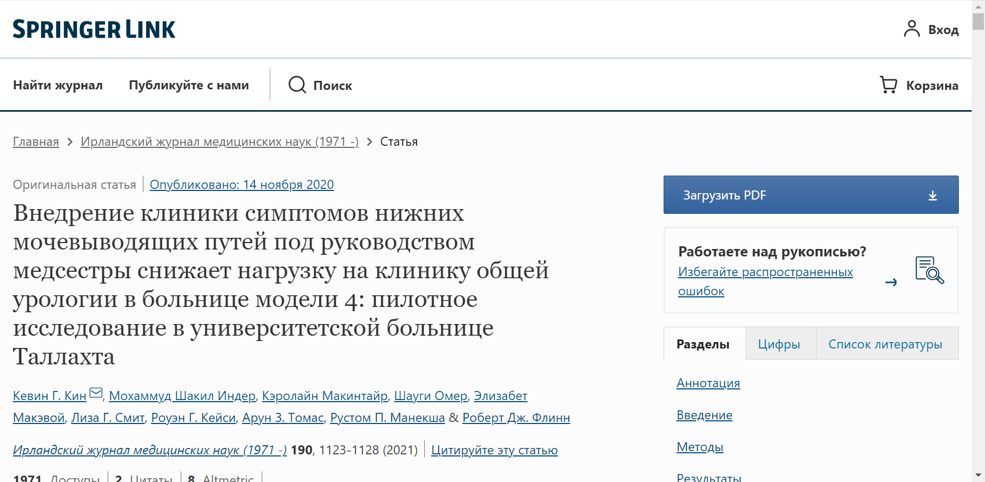
Успешные мировые практики расширения деятельности медсестер в эндохирургии
«После успешного пилотного внедрения в больнице была выдвинута гипотеза, что под руководством медсестры в больнице значительно сократилось время ожидания пациентов, улучшился доступ к урологической помощи и снизило огромную нагрузку, с которой в настоящее время сталкиваются амбулаторные клиники общей урологии
стремящиеся медсестры будут обучены, чтобы стать практикующими «хирургами», что позволит им выполнять ряд хирургических задач.
Но это не единственный способ, которым медсестры могут сыграть свою роль в преобразовании служб неотложной помощи.
Опыт помощи в перепроектировании пути лечения рака предстательной железы в United Lincolnshire Hospitals (ULH) NHS Trust демонстрирует, как медсестры могут привести к изменениям и изменить уход за пациентами. Все, что требуется, - это четкая потребность, хорошее экономическое обоснование и много решимости.
https://link.springer.com/article/10.1007/s11845-020-02428-8
Отчет хирургов BAoU (2016) Британской ассоциации хирургов-урологов и специализированного консультативного комитета по трудовым ресурсам в области урологии.
https://www.baus.org.uk/_userfiles/pages/files/About/Governance/2016%20FINAL%20Workforce%20Report.pdf
Р. П. Кук, Р. К. Фенели, Г. Эйлифф, У. Т. Лоуренс, А. М. Эммерсон, С. М. Гринграсс

Slide 8
Вывод
Целесообразным видится необходимость расширения сестринского вмешательства в процесс помощи пациентам эндохирургии.
Следует, по опыту других стран, активнее привлекать медицинских сестер к сестринской деятельности в области лечения пациентов, имеющих проблемы со здоровьем в области эндохирургии, и расширением их полномочий в области сестринской диагностики и планирования лечения заболеваний.
Реализации профстандарта для операционных сестер эндохирургического профиля

Slide 9
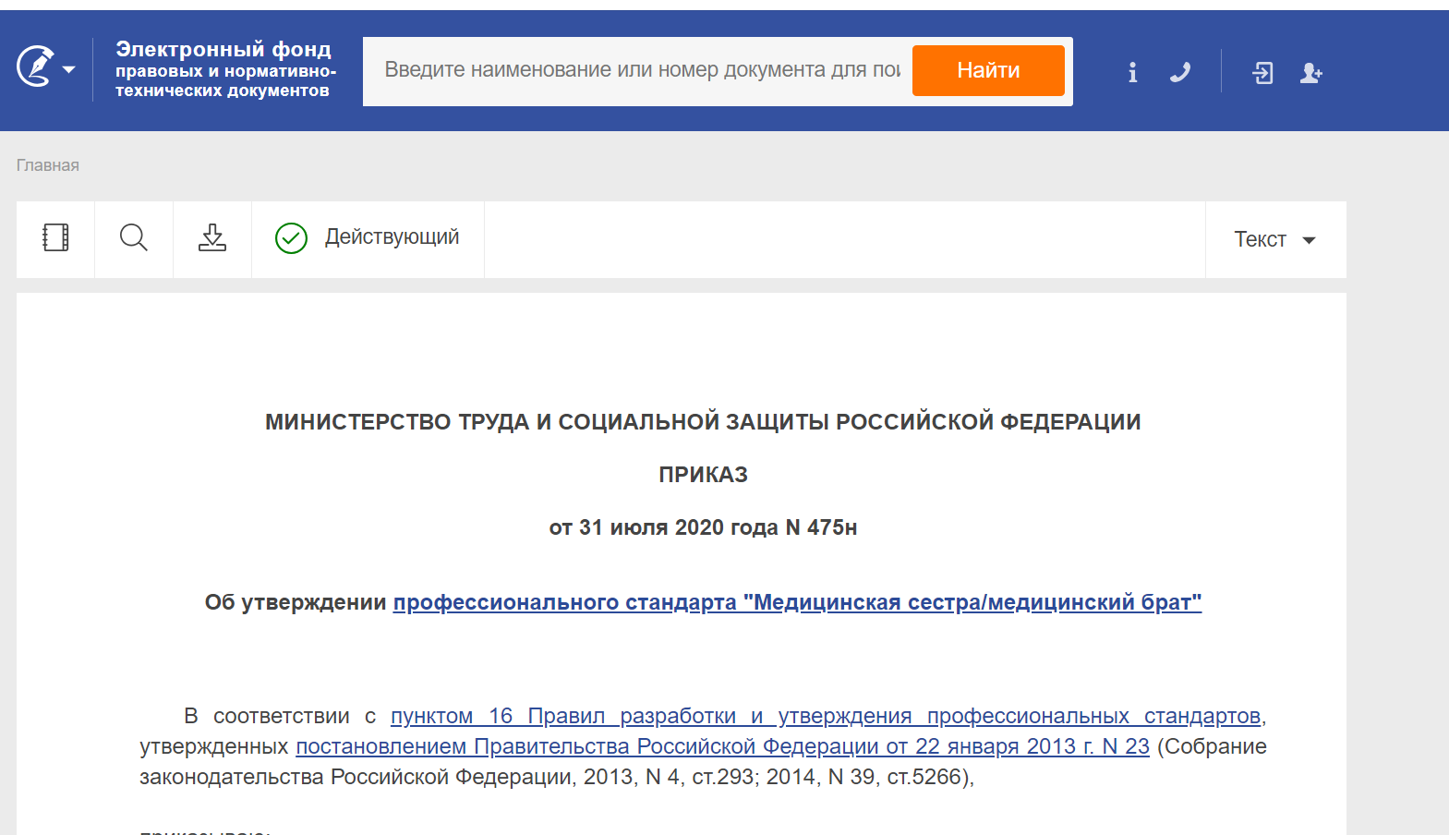

Slide 10
Спасибо за внимание!
Красюков Андрей Викторович
студент МВ-502 РУДН, специалист по организации сестринского дела, старший операционный медицинский брат урологического центра эндоурологической операционной ФГБУ «Главный военный клинический госпиталь имени академика Н.Н. Бурденко» МО РФ
angel22882@rambler.ru

